Slide 1
TIẾP CẬN BỆNH NHÂN HỘI CHỨNG VÀNH CẤP
Đối tượng: Sinh viên Y4

Slide 2
MỤC TIÊU
Chẩn đoán xác định được hội chứng vành cấp với các thể nhồi máu cơ tim cấp ST chênh lên, nhồi máu cơ tim cấp không ST chênh lên, đau thắt ngực không ổn định và các biến chứng.
(Sinh viên đã được học bài Tiếp cận bệnh nhân đau ngực ở chương trình năm 3)

Slide 3
TÌNH HUỐNG LÂM SÀNG
Bệnh nhân nam, 66 tuổi, nhập viện lúc 2 giờ sáng vì đau ngực dữ dội sau xương ức, vã mồ hôi. Bệnh nhân đã biết đái tháo đường, tăng huyết áp 4 năm và đang điều trị. Bệnh nhân cho biết khoảng 1 tháng nay thường có cảm giác nặng ngực khi gắng sức, giảm khi nghỉ ngơi. Cần làm gì để chẩn đoán nguyên nhân đau ngực ở bệnh nhân này ?

Slide 4
ĐẠI CƯƠNG
Bệnh mạch vành thường gặp ở các nước phát triển và đang gia tăng ở các nước đang phát triển.
Là một trong những nguyên nhân gây tử vong hàng đầu.
Cơ chế sinh lý bệnh là sự mất cân bằng cung – cầu oxy cơ tim
Nguyên nhân thường gặp là do xơ vữa động mạch làm hẹp/tắc các nhánh động mạch vành.

Slide 5
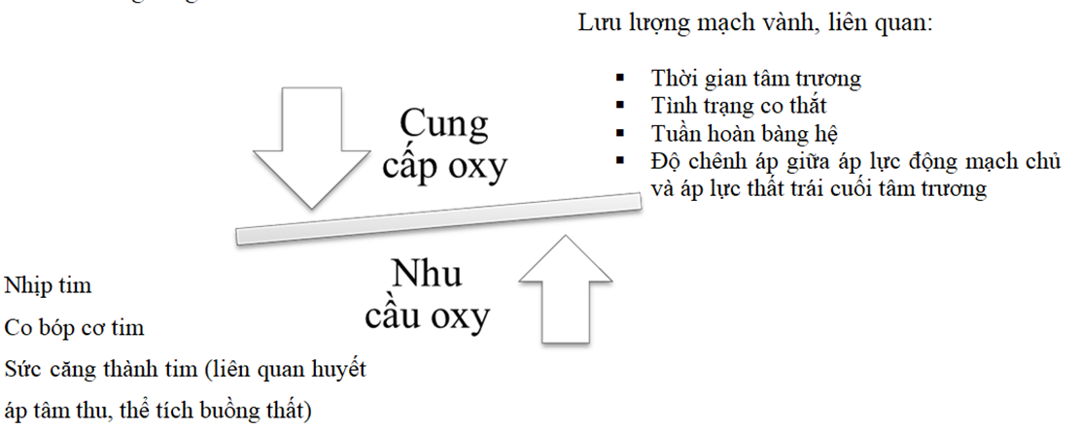
SINH LÝ BỆNH

Slide 6
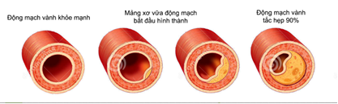
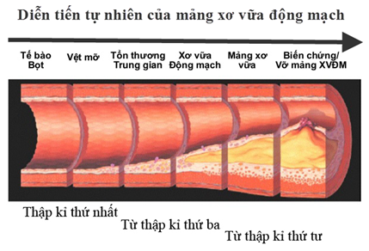
NGUYÊN NHÂN

Slide 7
YẾU TỐ NGUY CƠ

Slide 8
THUẬT NGỮ
Đau thắt ngực:
Đau thắt ngực điển hình:
Đau sau xương ức, tính chất, thời gian
2. Xuất hiện khi gắng sức/stress
3. Giảm khi nghỉ, dùng nitrates.
Đau thắt ngực không điển hình: 2/3 tiêu chuẩn trên.
Đau ngực không do tim: 0 - 1/3 tiêu chuẩn trên.
Đau ngực kiểu màng phổi: cảm giác đau nhói ngực, tăng khi ho, hít thở.
Đau thành ngực: liên quan tư thế, chấn thương, tăng khi ấn

Slide 9
Thuật ngữ
Phân độ đau thắt ngực của Hiệp hội Tim mạch Canada:
CCS I: không giới hạn vận động
CCS II: giới hạn nhẹ
CCS III: giới hạn rõ
CCS IV: đau thắt ngực xảy ra với bất kì hoạt động nào hoặc khi nghỉ.
Nhồi máu cơ tim: tình trạng đau thắt ngực nghiêm trọng kéo dài và liên quan đến hoại tử cơ tim.
Đau thắt ngực không ổn định: đau thắt ngực khi nghỉ, kéo dài trên 30 phút, đau thắt ngực mới khởi phát và nặng từ CCS III trở lên, đau thắt ngực tăng nặng hơn so với trước làm giới hạn hoạt động nhiều hơn.
Hội chứng vành cấp: biểu hiện lâm sàng phù hợp với tình trạng thiếu máu cơ tim cục bộ cấp tính, bao gồm nhồi máu cơ tim cấp và đau thắt ngực không ổn định.

Slide 10
CÁC BƯỚC TIẾP CẬN
1. Bệnh nhân có bị hội chứng vành cấp ?
2. Hội chứng vành cấp thể nào ?
3. Thời điểm ?
4. Nếu là nhồi máu cơ tim cấp ST chênh lên: tổn thương phân vùng nào ? Phân độ ?
5. Nếu là nhồi máu cơ tim cấp không ST chênh lên/Đau thắt ngực không ổn định: phân tầng nguy cơ ?
6. Có biến chứng gì hay không ?
7. Bệnh kèm theo

Slide 11
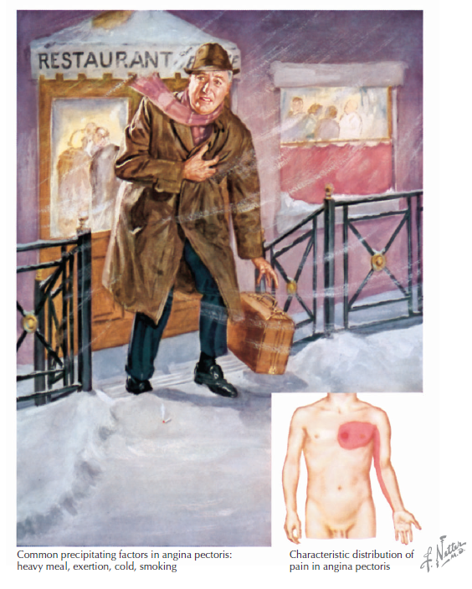
CÓ PHẢI HỘI CHỨNG VÀNH CẤP ?
Đặc điểm đau ngực trong bệnh lý mạch vành:
Vị trí
Hướng lan
Kiểu đau
Hoàn cảnh khởi phát
Yếu tố tăng giảm
Triệu chứng đi kèm

Slide 12
CÓ PHẢI HỘI CHỨNG VÀNH CẤP ?
Nghĩ đến hội chứng vành CẤP
Đau khi nghỉ, kéo dài thường trên 20 phút
Đau mới xuất hiện, thường dữ dội từ CCS III trở lên
Đau tăng về cường độ, thời gian so với trước (tăng ít nhất 1 độ theo phân độ CCS hoặc CCS III trở lên)

Slide 13
CÓ PHẢI HỘI CHỨNG VÀNH CẤP ?
Có thể không có biểu hiện đau ngực
Có thể chỉ là cảm giác mệt, choáng váng
Khó thở
Hồi hộp, nặng ngực
Đau bụng
Rối loạn tiêu hóa
…

Slide 14
Định nghĩa nhồi máu cơ tim theo ESC/ACCF/AHA/WHF 2018
Định nghĩa lâm sàng của nhồi máu cơ tim bao gồm sự hiện diện của tổn thương cơ tim cấp tính được phát hiện bằng bất thường các chất chỉ điểm sinh học tim (Cardiac Biomarkers) trong tình huống có bằng chứng của thiếu máu cơ tim cục bộ cấp tính.

Slide 15
TIÊU CHUẨN CHẨN ĐOÁN NHỒI MÁU CƠ TIM CẤP
Có sự tăng và/hoặc giảm men Troponin với ít nhất một giá trị trên bách phân vị 99th giới hạn trên tham chiếu kèm theo ít nhất 1 trong các tiêu chuẩn sau:
• Triệu chứng của thiếu máu cơ tim cục bộ cấp;
• Thay đổi điện tim thiếu máu cục bộ mới;
• Tiến triển của sóng Q bệnh lý;
• Bằng chứng hình ảnh về sự mới mất sự sống của tế bào cơ tim hoặc rối loạn vận động vùng phù hợp với tổn thương thiếu máu cục bộ
• Xác định có huyết khối trong động mạch vành bằng chụp mạch máu hoặc bằng tử thiết.

Slide 16
MEN TIM
Troponin I, troponin T: độ nhạy và độ đặc hiệu cao, bắt đầu tăng 3 – 12 giờ sau NMCT, đạt đỉnh sau 24 – 48 giờ và về bình thường sau 5 – 14 ngày.
CK – MB: tăng trong 3 – 12 giờ, về bình thường sau 24 – 36 giờ -> giúp đánh giá tái phát
Cần theo dõi động học

Slide 17
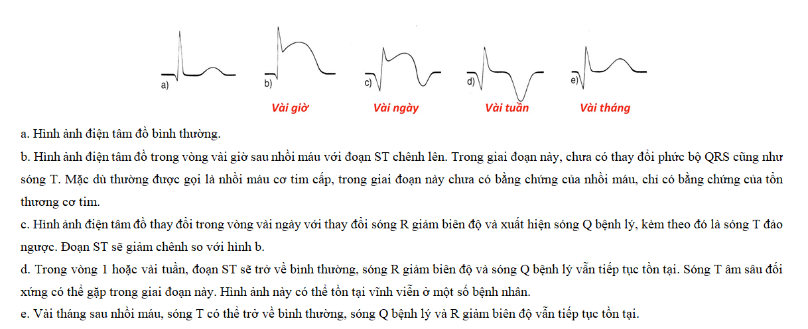
ĐIỆN TÂM ĐỒ

Slide 18
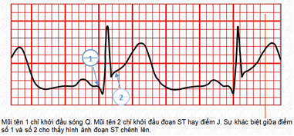
ĐIỆN TÂM ĐỒ
Cách xác định đoạn ST chênh lên

Slide 19
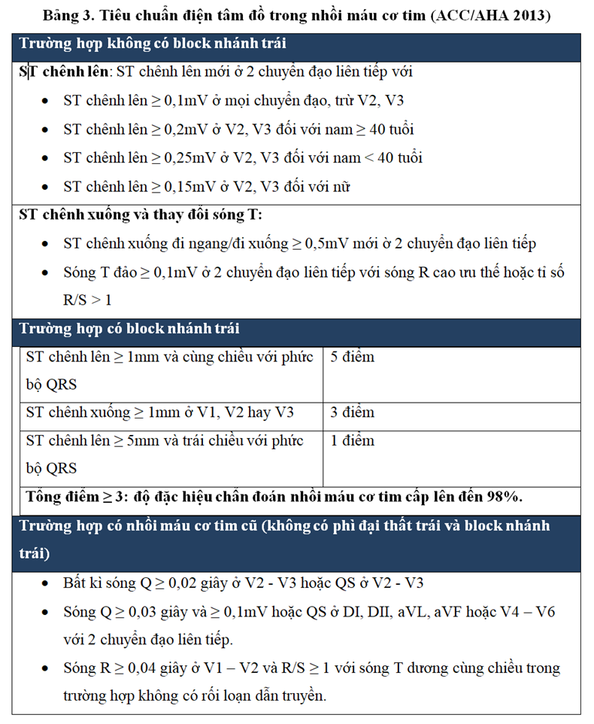
ĐIỆN TÂM ĐỒ

Slide 20
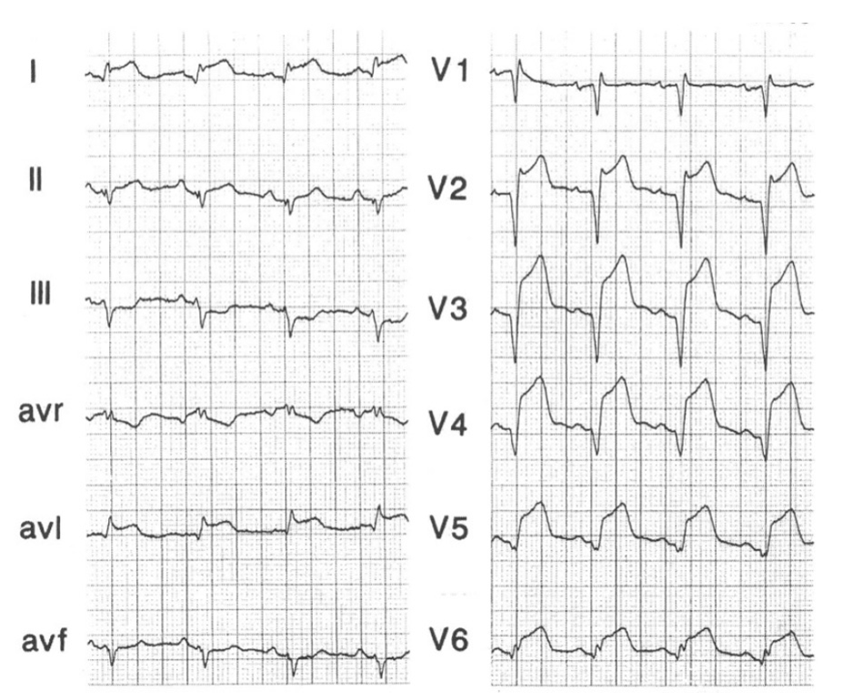
MINH HỌA

Slide 21
SIÊU ÂM TIM
Phát hiện rối loạn vận động vùng
Phát hiện các biến chứng: hở van 2 lá, thủng vách liên thất, tràn máu màng tim, huyết khối buồng tim…
Đánh giá chức năng co bóp
Phát hiện các bệnh lý kèm theo

Slide 22
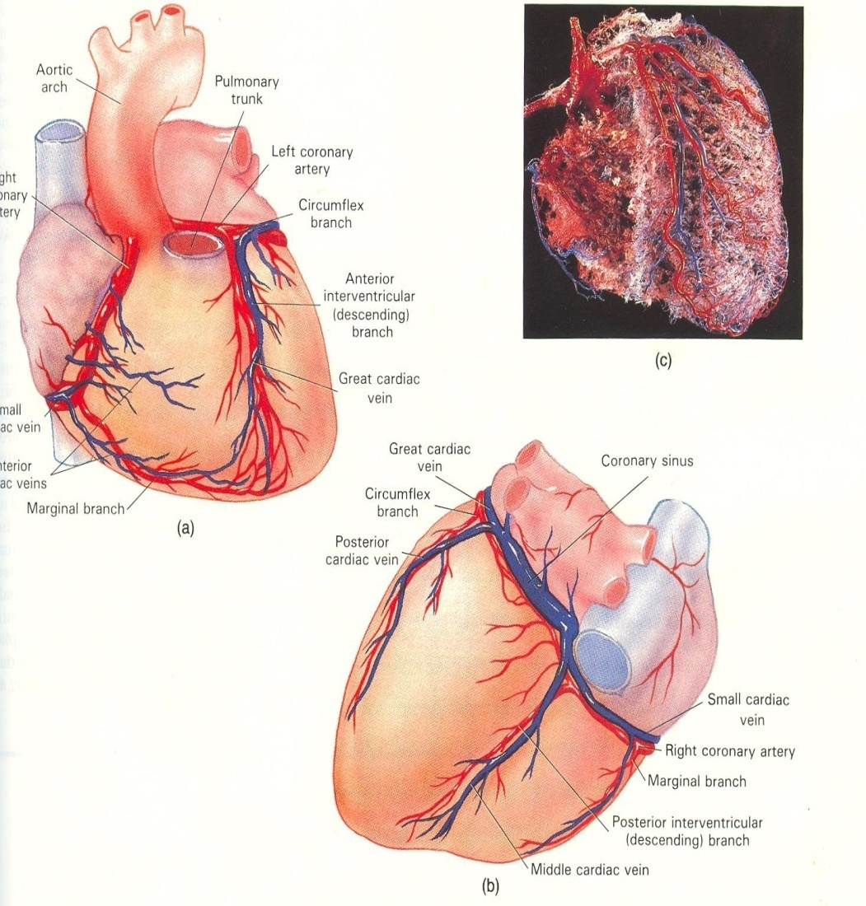
CHỤP MẠCH VÀNH
Là biện pháp xâm lấn, có thể giúp chẩn đoán và điều trị.

Slide 23
PHÂN LOẠI
Thể | Điện tâm đồ | Thay đổi động học men tim
Nhồi máu cơ tim cấp ST chênh lên | ST chênh lên và diễn tiến điện tim thay đổi theo thời gian phù hợp nhồi máu cơ tim | Có
Nhồi máu cơ tim cấp không ST chênh lên | Không có hình ảnh ST chênh lên | Có
Đau thắt ngực không ổn định | Không có hình ảnh ST chênh lên | Không

Slide 24
XÁC ĐỊNH THỜI ĐIỂM
Rất có ý nghĩa trong điều trị và tiên lượng
Thời điểm khởi phát hội chứng vành cấp được tính từ lúc bệnh nhân khởi phát triệu chứng đau ngực.
Một số trường hợp có thể dựa vào động học điện tâm đồ, men tim giúp gợi ý
Nếu trong ngày đầu, cần ghi rõ giờ thứ mấy.

Slide 25
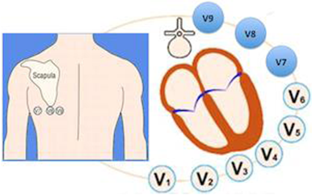
XÁC ĐỊNH VÙNG TỔN THƯƠNG
V1, V2: vách liên thất
V3, V4: thành trước thất trái
V1-V4: trước vách
V5, V6: thành bên thấp, vùng mỏm thất trái
DI, aVL: thành bên cao thất trái
V1-V6, và DI, aVL: vùng trước rộng
V7, V8, V9: thành sau thất trái (sau thực)
DII, DIII, aVF: thành dưới thất trái
V3R, V4R: thất phải

Slide 26
PHÂN ĐỘ
Độ Killip | Lâm sàng | Tỉ lệ tử vong trong 30 ngày
I | Lâm sàng bình thường | 5,1%
II | Có ran ẩm < ½ phổi, tĩnh mạch cổ nổi, có thể có Gallop T3 | 13,6%
III | Phù phổi cấp | 32,2%
IV | Choáng tim | 57,8%

Slide 27
PHÂN TẦNG NGUY CƠ
Thang điểm TIMI
Tuổi từ 65 trở lên | 1
Có từ 3 yếu tố nguy cơ bệnh động mạch vành (tiền căn gia đình, tăng huyết áp, tăng cholesterol máu, đái tháo đường, hút thuốc lá) | 1
Tiền căn bệnh mạch vành (hẹp từ 50%) | 1
Dùng Aspirin trong 7 ngày trước | 1
Từ 2 cơn đau thắt ngực trong 24 giờ trước | 1
ST thay đổi từ 0,5mm trên điện tâm đồ lúc nhập viện | 1
Tăng men tim | 1
Tổng điểm | 7
Có nhiều bảng điểm: TIMI, GRACE…
TIMI > 1: nguy cơ cao
GRACE > 140: nguy cơ cao

Slide 28
PHÂN TẦNG NGUY CƠ
ESC 2018
Nguy cơ rất cao | Rối loạn huyết động, choáng tim Đau ngực tái phát/đau ngực kháng trị Ngưng tim/rối loạn nhịp tim nguy hiểm Biến chứng cơ học Suy tim cấp Thay đổi động học ST – T tái diễn
Nguy cơ cao | Thay đổi men tim troponin Thay đổi động học ST – T (có triệu chứng hoặc không) GRACE > 140
Nguy cơ trung bình | Đái tháo đường/Suy thận Suy tim sung huyết/EF < 40% Tiền căn PCI/CABG Có triệu chứng thiếu máu cục bộ trên các test không xâm lấn GRACE 109 – 140

Slide 29
BIẾN CHỨNG
Cơ học: vỡ thành tự do, thủng vách liên thất, hở van 2 lá…
Suy bơm: suy tim, choáng…
Rối loạn nhịp
Khác: viêm màng ngoài tim, huyết khối,…
Cần khám lâm sàng cẩn thận và dùng các cận lâm sàng phù hợp để phát hiện

Slide 30
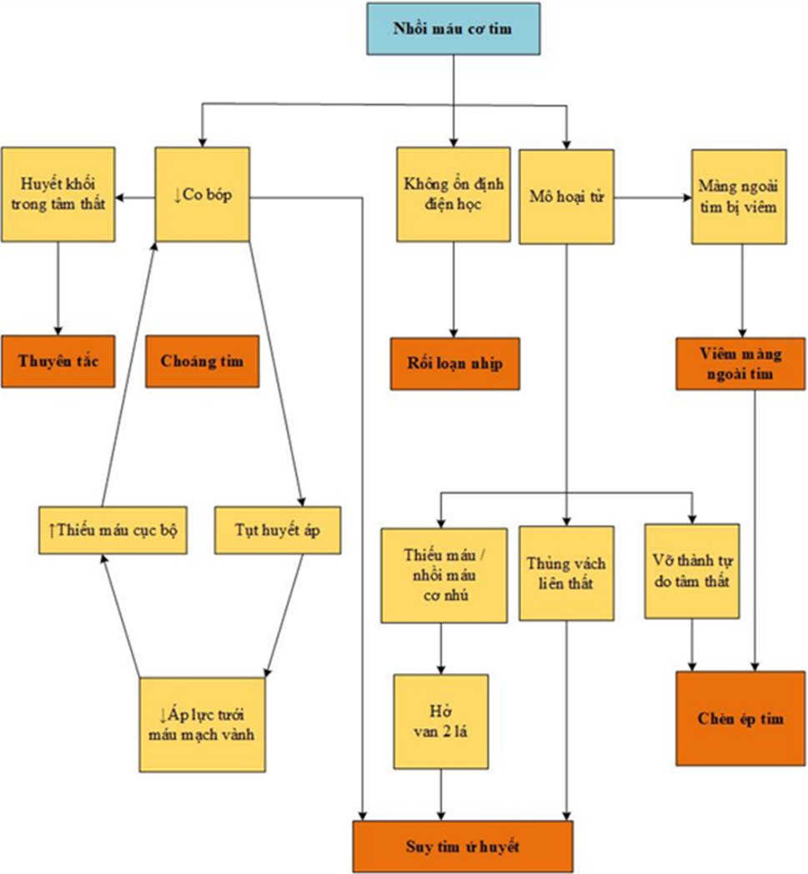
BIẾN CHỨNG

Slide 31
BỆNH ĐI KÈM
Có thể có các bệnh lý đi kèm: Đái tháo đường, COPD, tăng huyết áp,…
Cần phải chẩn đoán đầy đủ để có thể điều trị toàn diện và tiên lượng phù hợp.

Slide 32
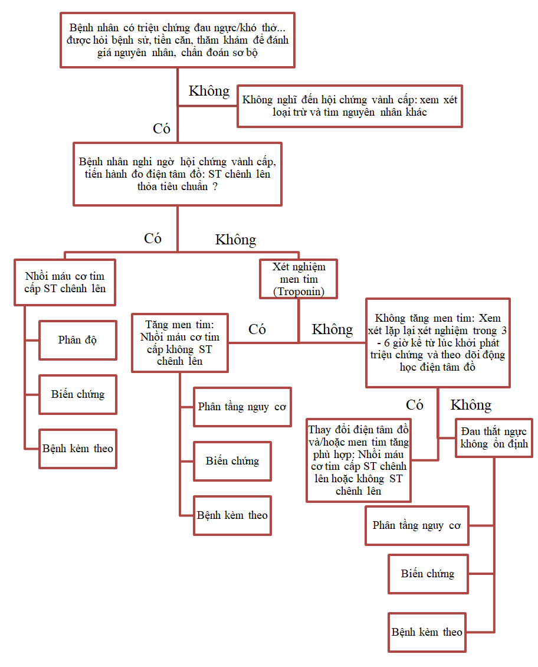
LƯU ĐỒ TIẾP CẬN

Slide 33
KẾT LUẬN
Hội chứng vành cấp là một tình trạng cấp cứu. Cần tiếp cận một cách đầy đủ, có hệ thống, nhanh chóng để thiết lập chẩn đoán và điều trị kịp thời

Slide 34
TÀI LIỆU THAM KHẢO
ACCF/AHA Guideline for the Management of ST-Elevation Myocardial Infarction (2013).
AHA/ACC Guideline for the Management of Patients With Non–ST-Elevation Acute Coronary Syndromes (2014).
Châu Ngọc Hoa, Đặng Vạn Phước (2006). Điều trị suy mạch vành mạn. In: Đặng Vạn Phước. Bệnh động mạch vành trong thực hành lâm sàng, tr. 185 - 208. NXB Y học, Hồ Chí Minh.
Đoàn Thái, Đặng Vạn Phước (2006). Nhồi máu cơ tim có ST chênh lên. In: Đặng Vạn Phước. Bệnh động mạch vành trong thực hành lâm sàng, tr. 251 - 288. NXB Y học, Hồ Chí Minh.
ESC Guidelines for the management of acute coronary syndromes in patients presenting without persistent ST-segment elevation (2011). European Heart Journal, 32: 2999–3054.
ESC Guidelines for the management of acute myocardial infarction in patients presenting with ST-segment elevation (2017). European Heart Journal, 00: 1–66.
ESC/ACCF/AHA/WHF Task Force Eur Heart J 2007; 28:2525
Fourth Universal Definition of Myocardial Infarction (2018).
Trương Quang Bình (2012). Bệnh động mạch vành. In: Châu Ngọc Hoa. Bệnh học nội khoa, tr. 68 - 80. NXB Y học, Hồ Chí Minh.
Trương Quang Bình, Đặng Vạn Phước (2006). Đau thắt ngực không ổn định và nhồi máu cơ tim cấp không ST chênh lên. In: Đặng Vạn Phước. Bệnh động mạch vành trong thực hành lâm sàng, tr. 227 - 250. NXB Y học, Hồ Chí Minh.
Trương Quang Bình, Đặng Vạn Phước (2006). Hội chứng mạch vành cấp. In: Đặng Vạn Phước. Bệnh động mạch vành trong thực hành lâm sàng, tr. 209 - 226. NXB Y học, Hồ Chí Minh.
Võ Thành Nhân (2012). Chẩn đoán và điều trị cơn đau thắt ngực ổn định. In: Châu Ngọc Hoa. Điều trị học nội khoa, tr. 98 - 114. NXB Y học, Hồ Chí Minh.
Võ Thành Nhân (2012). Nhồi máu cơ tim cấp. In: Châu Ngọc Hoa. Điều trị học nội khoa, tr. 78 - 97. NXB Y học, Hồ Chí Minh.

